Slide 1
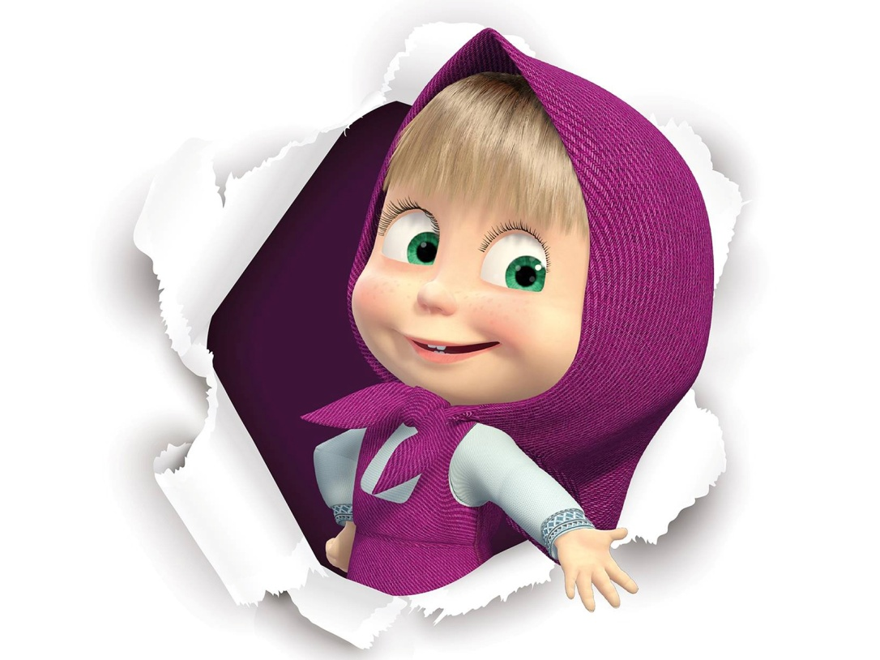
Съхраняване на информацията

Slide 2
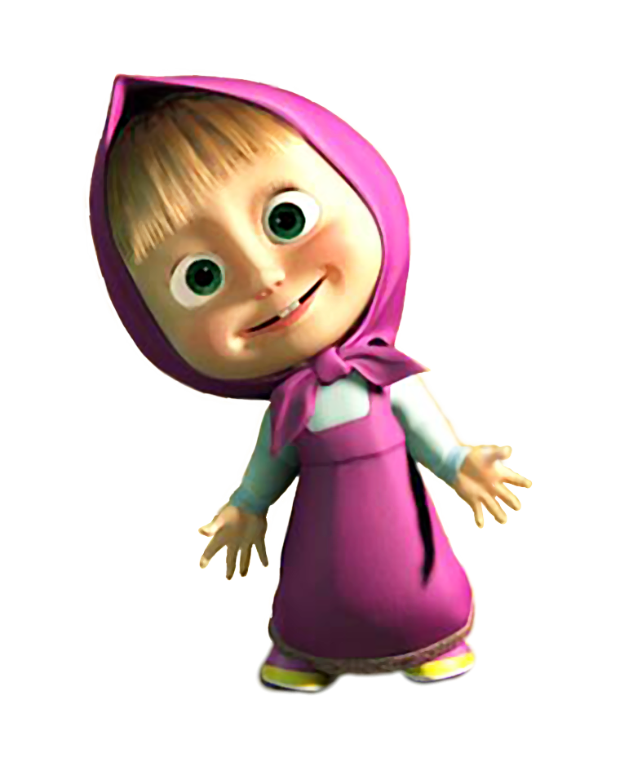
Паметта най-старият «инструмент» за съхраняване на информация…
…хората винаги са мислели как да запишат информацията за по-дълго време

Slide 3
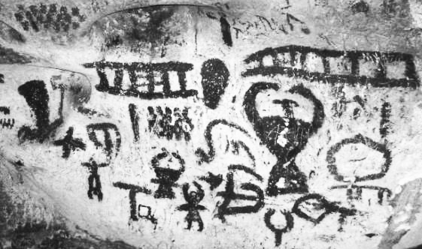
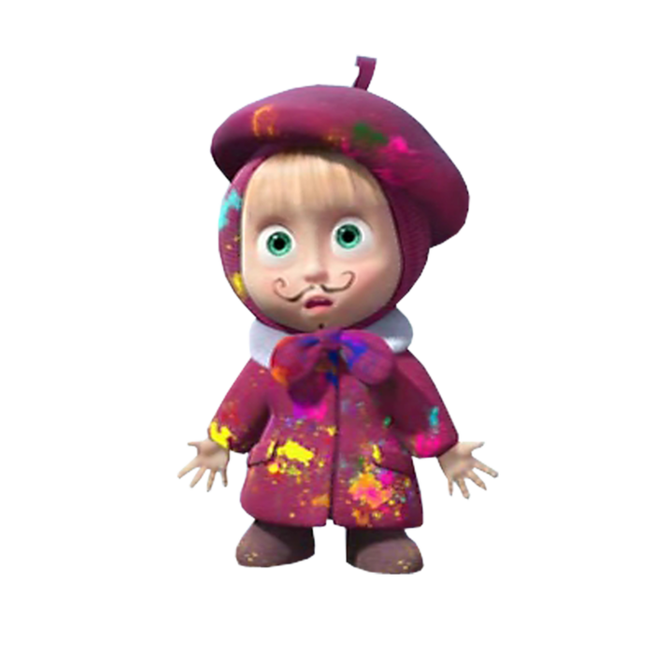
ПЕЩЕРНИ РИСУНКИ
Рисунки от пещера Магурата от преди 7000 години. Рисувани с въглен.
Notes:
Според специалистите те са на поне 7000 години. Изобразени са сакрални и ловни сцени. Слънчевият годишен календар от късния енеолит с добавки през раннобронзовата епоха е с голяма точност и прецизност на записите.

Slide 4
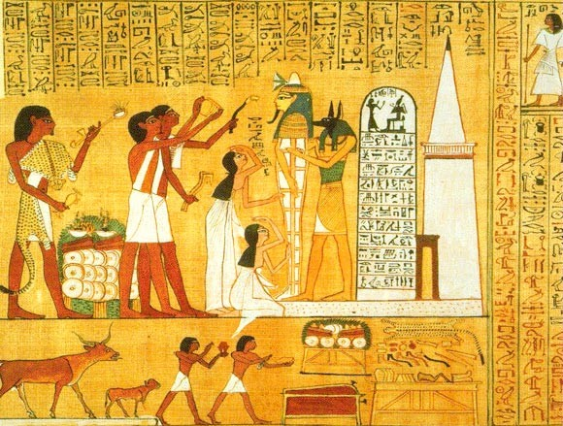
ЕГИПЕТСКИ ЙЕРОГЛИФИ

Slide 5
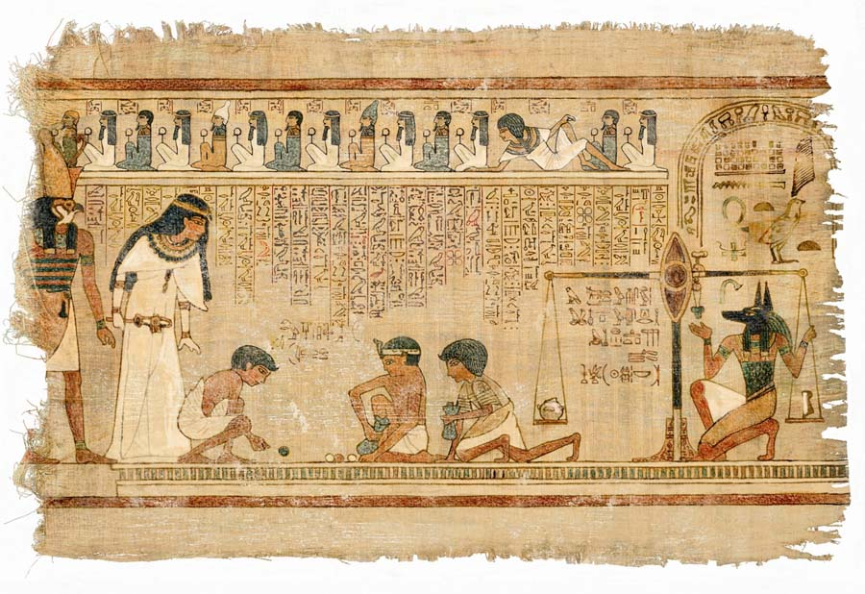
ЕГИПЕТСКИ ПАПИРУСИ

Slide 6
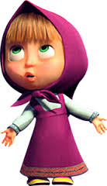
ГЛИНЕНИ ПЛОЧКИ

Slide 7
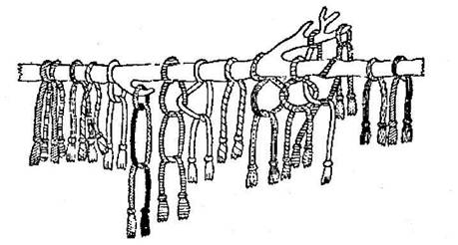
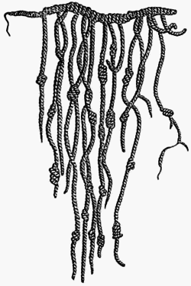
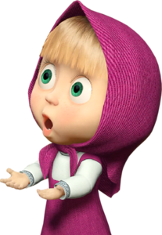
ВЪЗЛОВО ПИСМО
КИПУ – писмото на инките

Slide 8
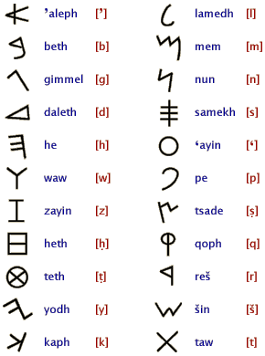
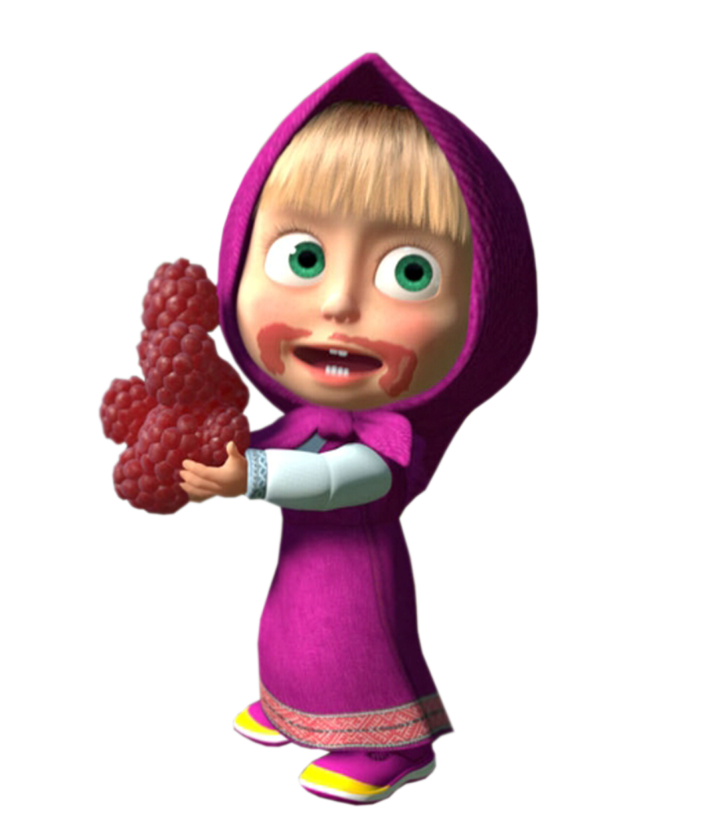
АЗБУЧНА ПИСМЕНОСТ
Финикийска азбука

Slide 9
СЛАВЯНСКА ПИСМЕНОСТ
Глаголица и кирилица
Кирил и Методий – създатели на славянската писменост

Slide 10
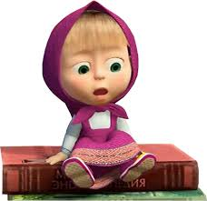
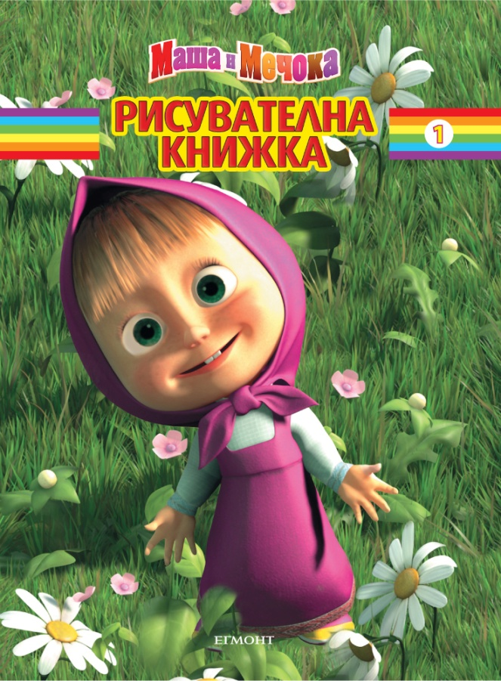
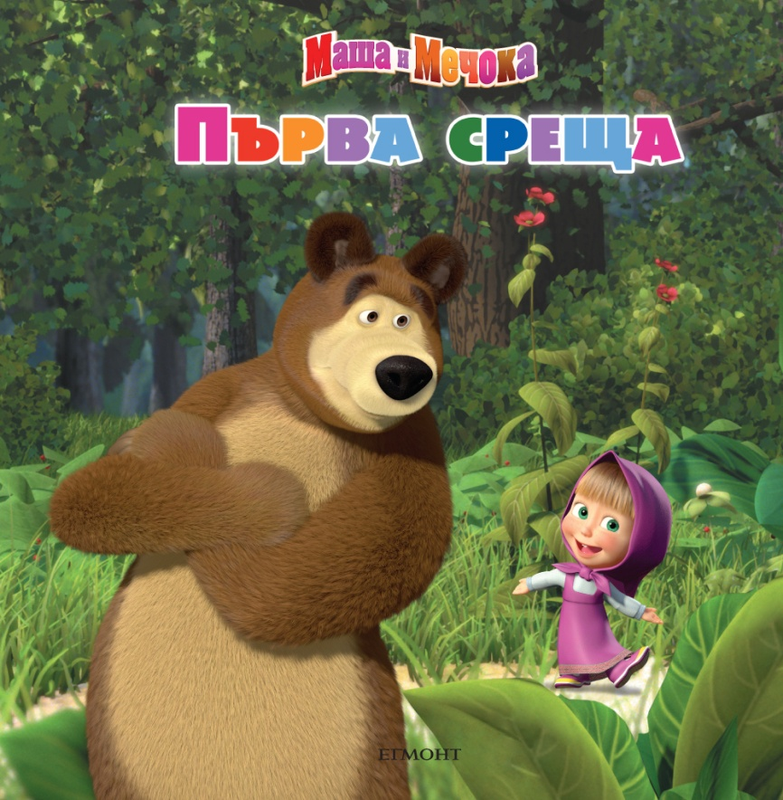
КНИГА

Slide 11
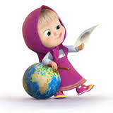
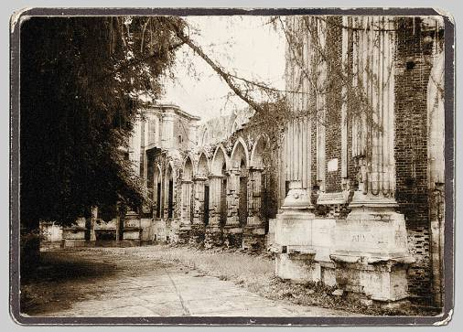
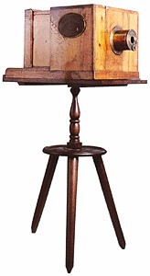
ФОТОГРАФИЯ
Един от първите фотоапарати, 1840 г.
Снимка от средата на XIX в.

Slide 12
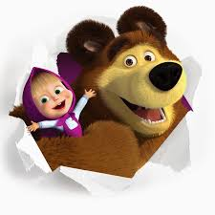
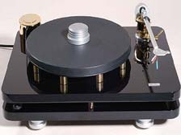
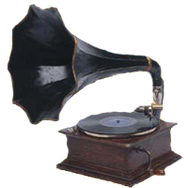
ЗВУК
Грамофон, 30-е г. на XX в.
Грамофон, 70-80-е г. XX в.

Slide 13
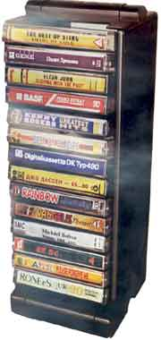
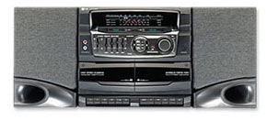
ЗВУК
Касетофон, края на XX в.
Аудиокасети

Slide 14
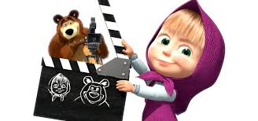
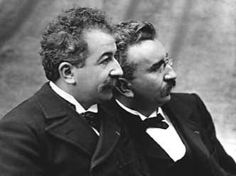
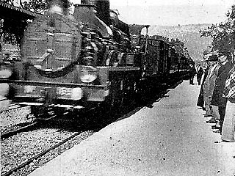
КИНО
Братята Люмиер
"Пристигането на влака."1895 г.

Slide 15
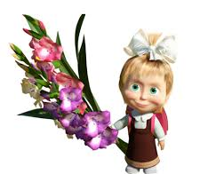
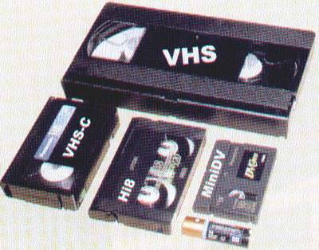
ВИДЕО
Видеомагнетофон и видеокасети

Slide 16
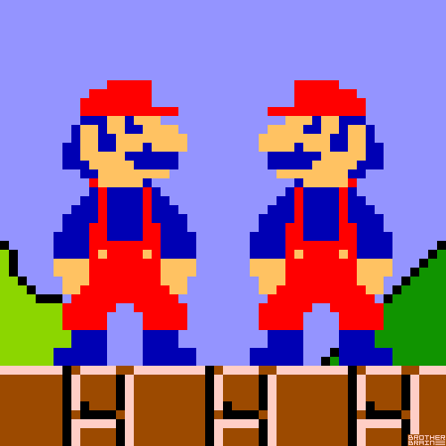
ДИСКЕТИ

Slide 17
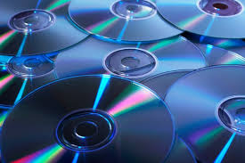
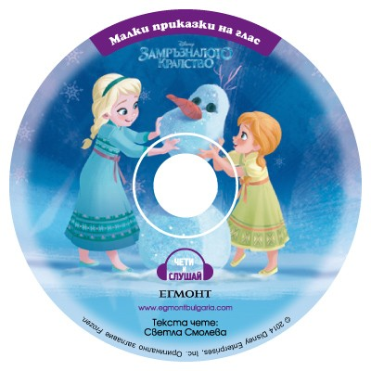
ДИСКОВЕ

Slide 18
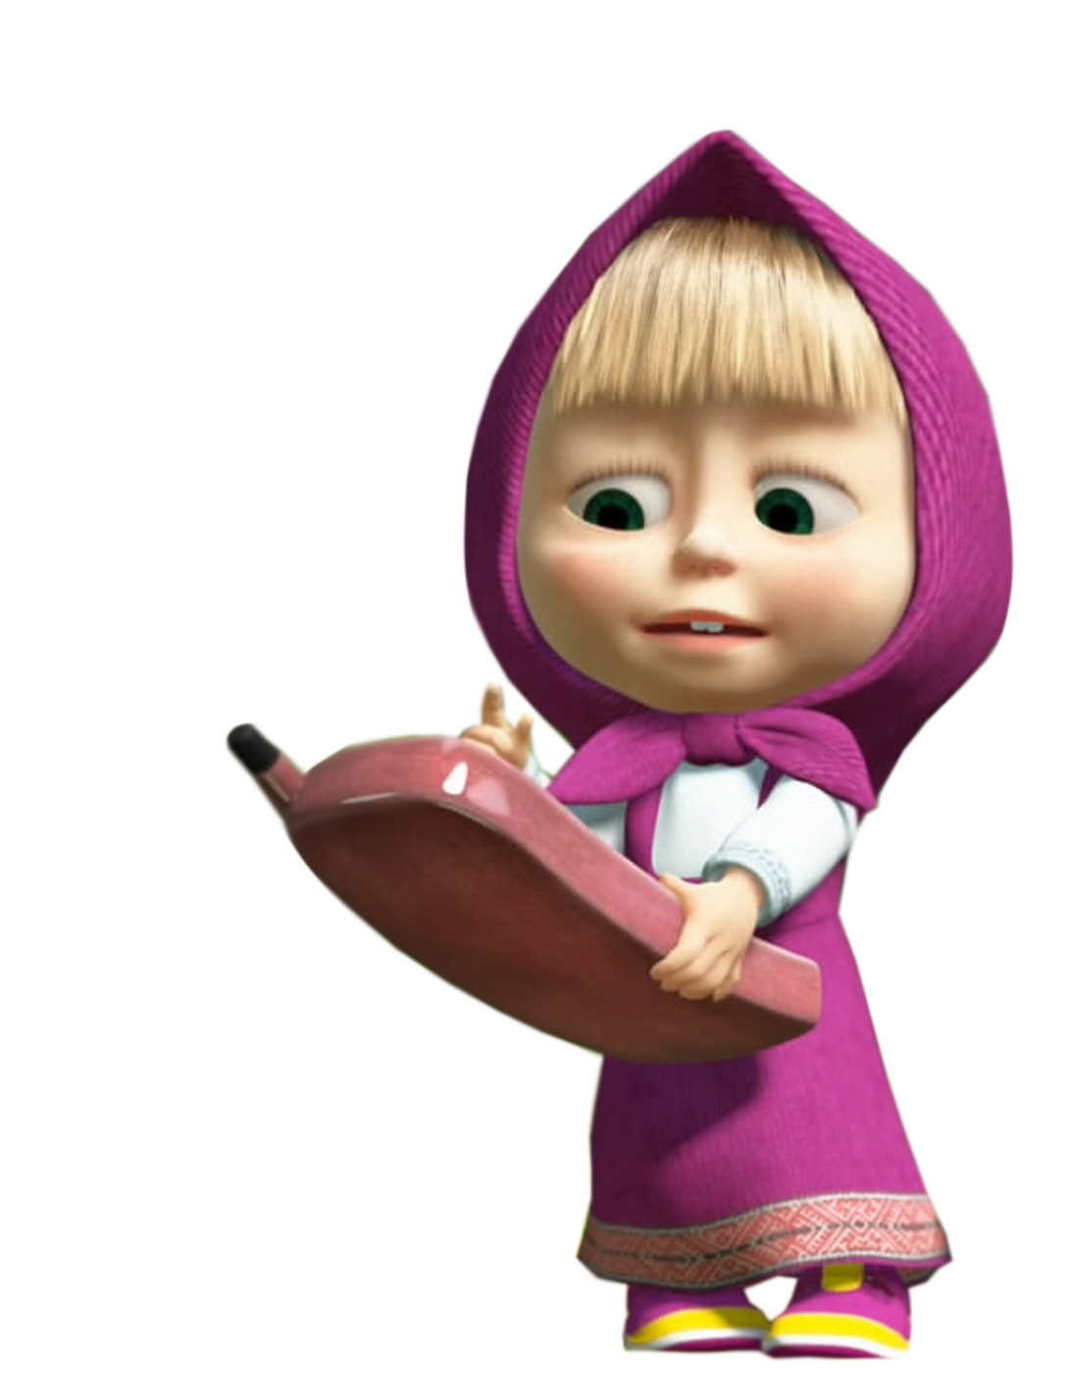
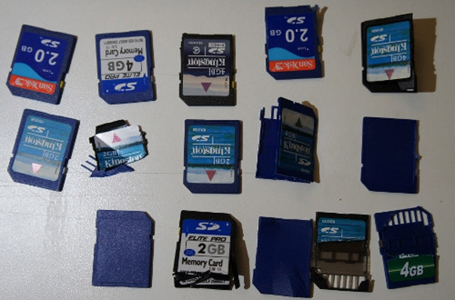
КАРТА ПАМЕТ

Slide 19
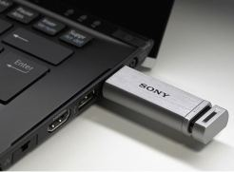
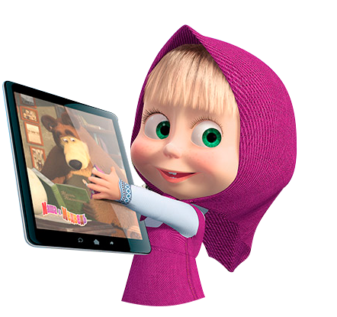
ФЛАШ ПАМЕТ

Slide 20
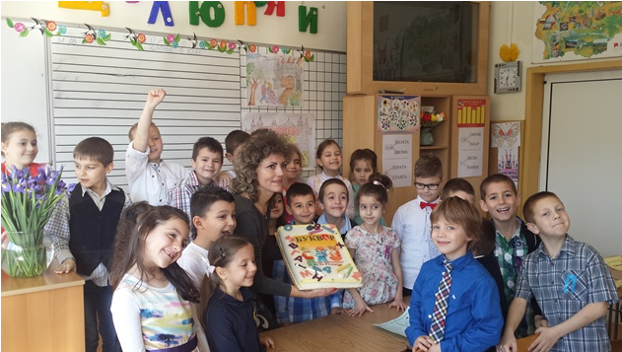
МУЛТИМЕДИЯ

Slide 21
